Slide 1
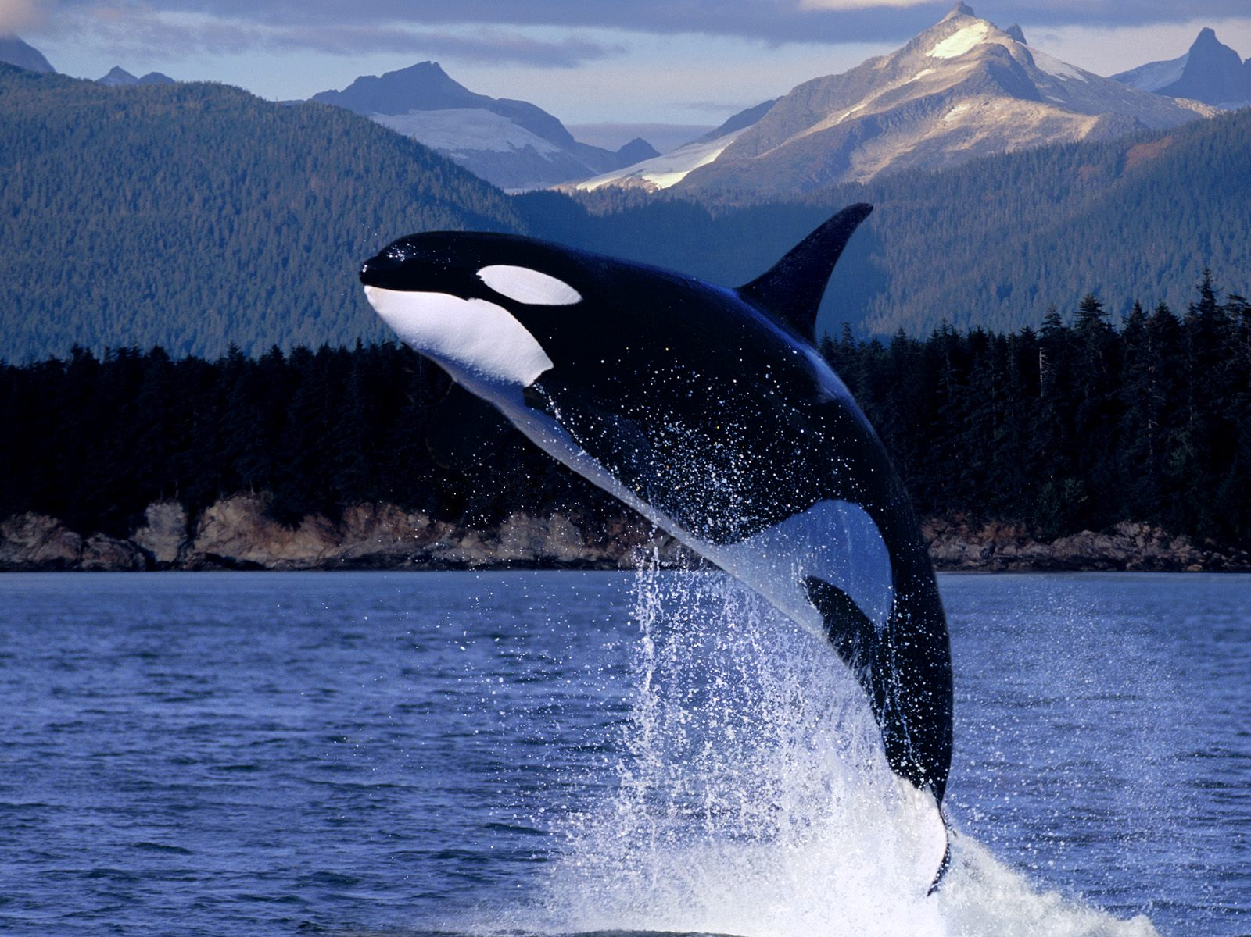
物 理 学 II 复 习 题

Slide 2
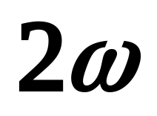
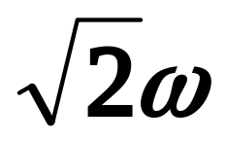
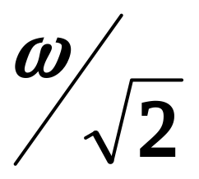
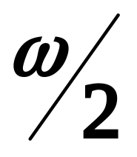

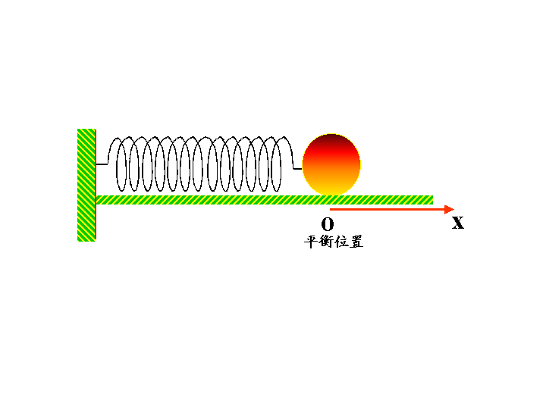

1. 一质量为m的物体在倔强系数为k的轻弹簧下面,振动频率为ω,若把此弹簧分割为二等份,将物体挂在分割的一根弹簧上,则振动的频率为:
√
(A)
(B)
(D)
(C)

Slide 3
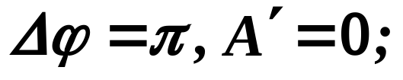

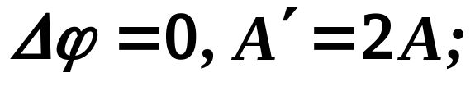
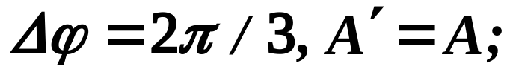
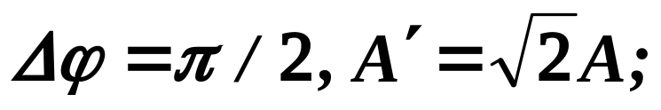
2.两个简谐振动的振动方向、频率相同，振幅均为A，每当它们经过振幅一半时相遇，且运动方向相反，则两者的相位差Δϕ和合振幅A‘为：
(A)
(B)
√
(C)
(D)

Slide 4
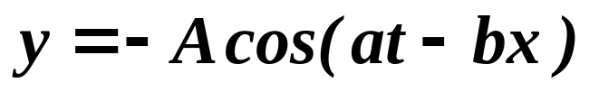
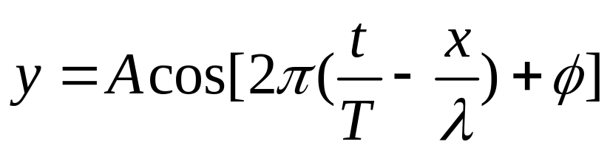
3.已知一平面简谐波的波动方程为
其中A、a、b为正值，则
（A）波的频率为a
（B）波的传播速度为b/a
（C）波长为π/b
√
（D）波的周期为2π/a
（E）波的振幅为-A

Slide 5
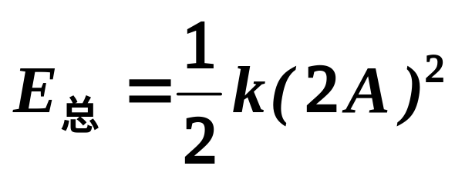
4.一弹簧振子作简谐振动，总能量为E，如果简谐振动振幅增加为原来的两倍，重物的质量增加为原来的两倍，则它的能量变为：
(A)E/4
(B) E/2
(C)2E
√
(D)4E

Slide 6
5.如图为一平面简谐机械波在时刻的波形曲线，若此时点A、B处媒质元的振动动能在增大，则
(A)点处质元的弹性势能在减少。
√
(B)波沿轴负方向传播。
(C)点处质元的振动动能在减少
(D)各点的波的能量密度都不随时间变化。
y
B
o
A
t(s)

Slide 7
6.下列关于驻波性质的描述只有一项是正确的，请指出来
(A)相邻两个波节间各点的振动相位相同，同一波节两侧各点的振动相位相反；
√
(B)相邻两个波节间各点的振动相位相反，同一波节两侧各点的振动相位相同；
(C)相邻两个波节间各点的振动相位相同，同一波节两侧各点的振动相位相同；
(D)相邻两个波节间各点的振动相位不一定相同，同一波节两侧各点的振动相位也不一定相反；

Slide 8
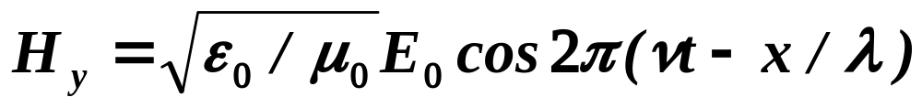
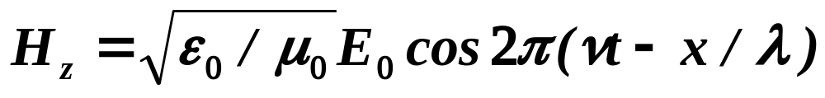
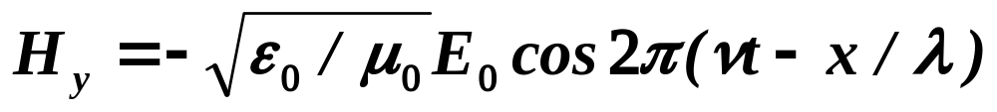
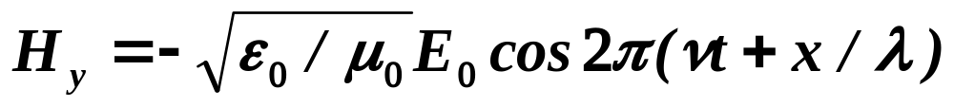
7.设在真空中沿着轴正向传播的平面电磁波，其电场强度的表达式是
则磁场强度的表达式形式可为
(A)
(B)
√
(C)
(D)

Slide 9
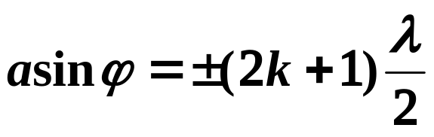
8.在夫朗和费单缝衍射实验中，对于给定的入射单色光，当缝宽度变小，除中央亮纹的中心位置不变外，各级衍射条纹
√
(A)对应的衍射角变大；
(B)对应的衍射角变小；
(C)对应的衍射角也不变；
(D)光强也不变；

Slide 10
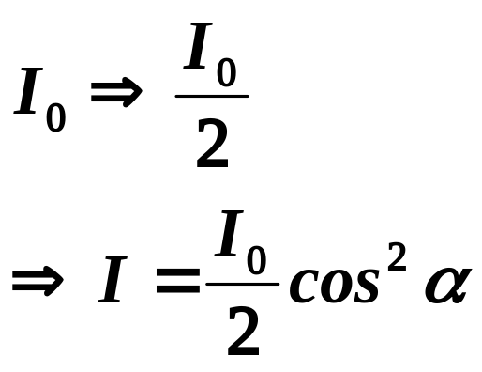
9.一束光强I₀为的自然光，相继垂直通过两个偏振片P₁、P₂后出射光强约为I₀/4（不计偏振片的反射和吸收），则P₁、P₂的偏振化方向的夹角为
√
(A)30º.
(B)45º.
(C)60º.
(D)90º.

Slide 11
10.由氢原子理论知，当大量氢原子处于n=3的激发态，原子跃迁将发出
(A)一种波长的光。
n=3
(B)两种波长的光。
n=2
√
(C)三种波长的光。
n=1
(D)连续光谱。

Slide 12
11.光电效应和康普顿效应都包含有电子与光子的相互作用过程，对此，在以下几种理解中，正确的是
(A)两种效应中电子与光子两者组成的系统都服从动量守恒和能量守恒定律。
(B)两种效应都相当于电子与光子的弹性碰撞过程。
(C)两种效应都相当于电子对光子的吸收过程。
√
(D)光电效应是吸收光子的过程，而康普顿效应则相当于光子与电子的弹性碰撞过程。

Slide 13





二、填空题
1.在t=0时,周期为T、振幅为A的单摆分别位于图(a)、(b)、(c)三种状态，若选择单摆的平衡位置为轴的原点，轴指向正右方，则单摆作小角度摆动的振动表达式（用余弦函数表示）分别为：
(A) .
(B) .
(C) .
(a)
(b)
(c)

Slide 14
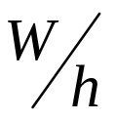
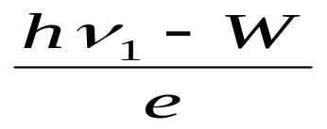

2.已知某金属的逸出功为W，若用频率为ν₁的单色光照射该金属能产生光电 效应，则该金属的红限频率ν₀= ，遏止电势差为|U_{a}|= 。

Slide 15


3. S₁、S₂为两相干波源，相距30m，具有相同的初相位和振幅，已知振幅A=0.01m，频率为100Hz，初相位为0，现两波源相向发出二简谐波，波长为5m，则（1）波源的振动方程为： ；（2）在两波源连线中点处质点的合振动方程为： 。
中点

Slide 16
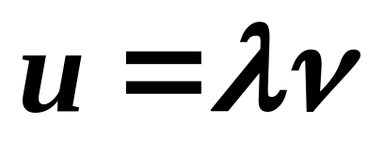
4.一平面简谐波沿X轴正方向传播，波速u=100m/s，t=0时刻的波形曲线如图所示。波长λ= ；振幅A= ；频率ν= 。
0.8m
0.2m
125Hz
Y(m)
0.2
0.2
0.6
1.0
X(m)
-0.2

Slide 17
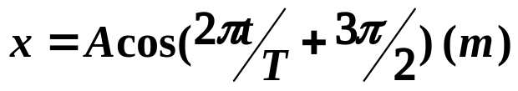
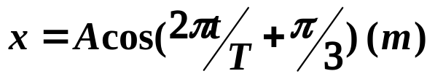
5.一质点沿x轴作简谐振动，振动范围的中心点为x轴的原点，已知周期为T，振幅为A。
（1）若t=0时质点过处x=0且朝轴正方向运动，则振动方程为x= 。
（2）若t=0时质点过处于x=A/2且朝轴负方向运动，则振动方程为x= 。
（1）
（2）

Slide 18

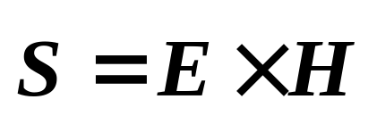
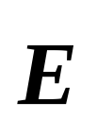

6.坡印廷矢量 的物理意义是：电磁波能流密度矢量 。其定义式为 。

Slide 19
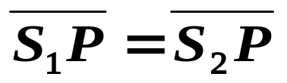
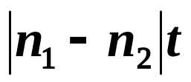
7.如图所示，S₁和S₂为两个相同的相干点光源，从S₁和S₁到观察点的距离相等，即 。相干光束1和2分别穿过折射率为n₁和n₂、厚度皆为t的透明片，它们的光程差为 。
n₁
S₁
1
P
S₂
2
n₂

Slide 20

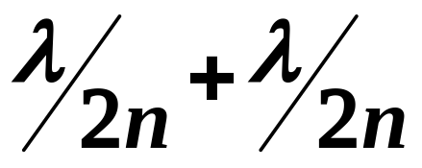
8.波长为λ的平行单色光垂直照射到劈尖薄膜上，劈尖薄膜的折射率为n，在由反射光形成的干涉条纹中，第五条明条纹与第三条明条纹所对应的薄膜厚度之差为 。
三
五

Slide 21


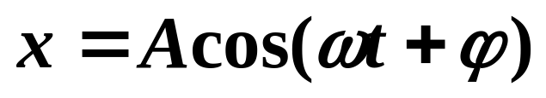
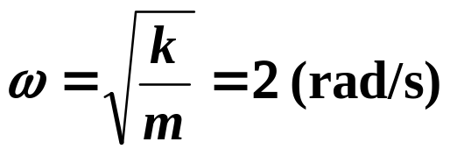

1.如图，有一水平弹簧振子，弹簧的倔强系数k=24N/m，重物的质量为m=6kg，重物静止在平衡位置上，现以一水平恒力F=10N向左作用于物体（不计摩擦），使之由平衡位置向左运动了0.05m。此时撤去力F，物体继续运动，当重物运动到左方最远位置时开始计时，求物体的振动方程。
解:设物体的振动方程为
恒力

Slide 22

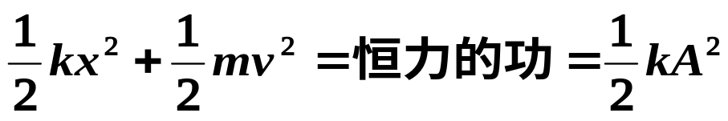


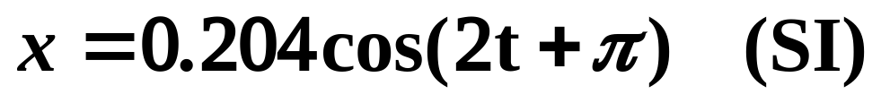
o

Slide 23


2.如图(a)，有一沿X轴正向传播的平面简谐波，波的圆频率为ω，振幅A，波长为λ，OQ相距半个波长。（1）已知O点的振动曲线如图(b)所示，试写出坐标原点O的振动方程；（2）写出沿X轴正向传播的波函数；（3）当波传到P点时，遇到一反射壁反射回来（有半波损失，无吸收），试写出反射波的波函数；（4）若L=4 λ ，判断入射波与反射波在点Q的合成振动是加强还是减弱。
y
Q
P
o
t(s)

Slide 24
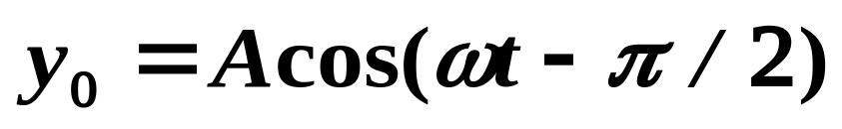
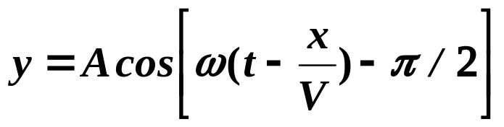
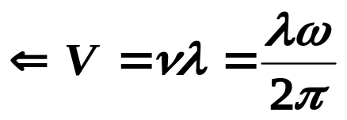
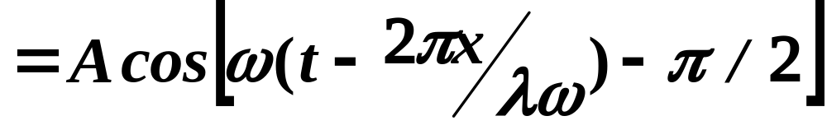
y
解(1)由图(振动曲线),有
o
t(s)
(2)沿轴正向传播的波的波动方程

Slide 25

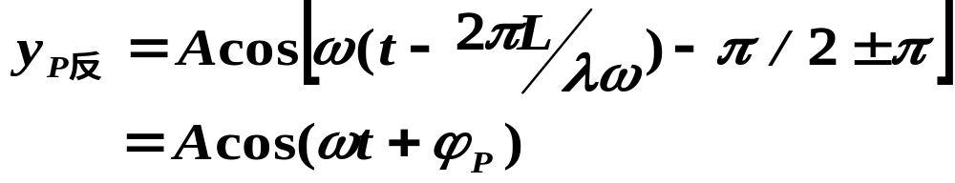
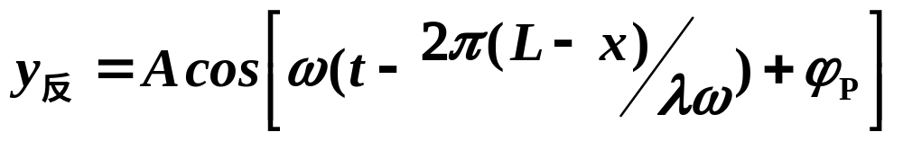
(3)反射波源(P)的振动方程
x
L-x
P
请同学自己整理!!

Slide 26
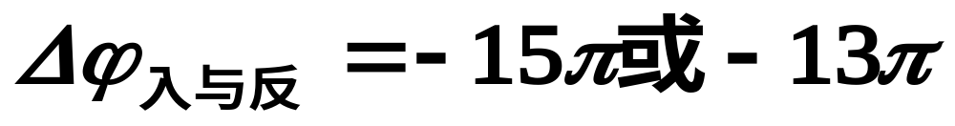
(4)计算位相差
将x=λ/2分别代入入射和反射波动方程,可得出引起Q点振动的位相,进一可计算出位相差（请同学完成）
Q
P
为π的奇数倍，Q点的振幅为0。

Slide 27
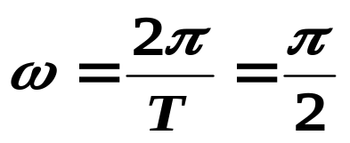
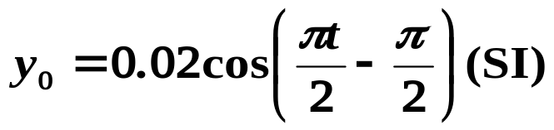
3.一列平面简谐波在媒质中以速度u=5m/s沿x轴正向传播，原点o处质元的振动曲线如图所示。
y(cm)
2
2
4
o
t(s)
(1)求该波的波动方程。
（2）求25m处质元的振动方程，并画出该处质元的振动曲线。
（3）求t=3.0s波形曲线方程，并画出该时刻的波形曲线。
解：（1）求原点振动方程

Slide 28
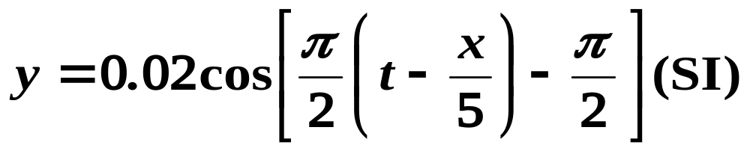
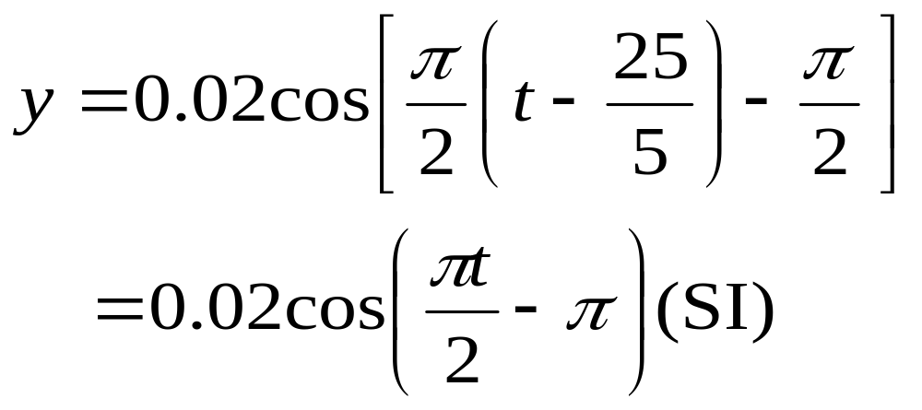
该波的波动方程
(2) 25m处质元的振动方程
y(cm)
1
3
o
t(s)
-2

Slide 29
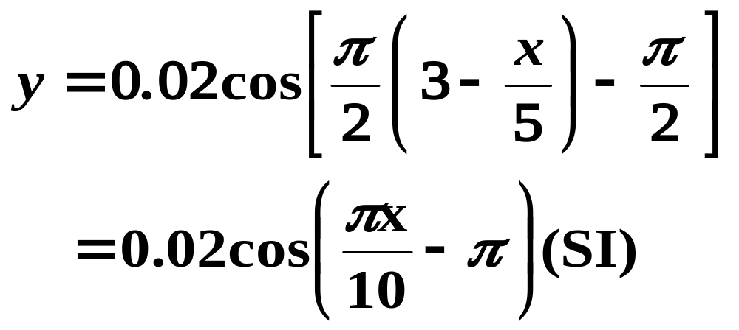
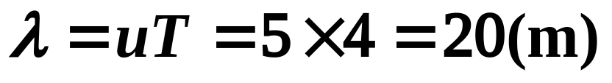
(3)t=3.0s波形曲线方程
y(m)
0.02
5
15
25
x(m)

Slide 30
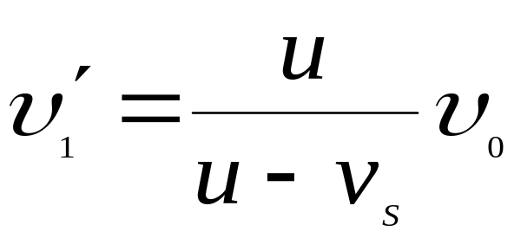
一频率为1kHz的声源以v_{s}＝34m/s的速率向右运动。在声源的右方有一反射面，该反射面以v₁＝68m/s的速率向左运动。设空气中的声速u＝340m/s。试求：
（1）声源所发射的声波在空气中的波长；
（2）每秒内到达反射面的波数；
（3）反射波在空气中的波长。
解：在声源的右侧，声源向着观察者运动，静止的观察者接收到的频率为：

Slide 31
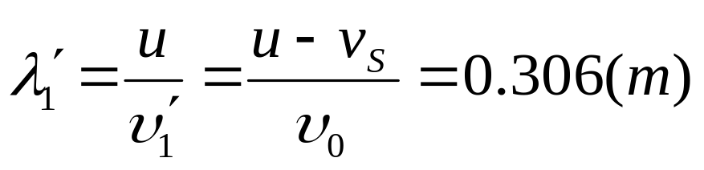
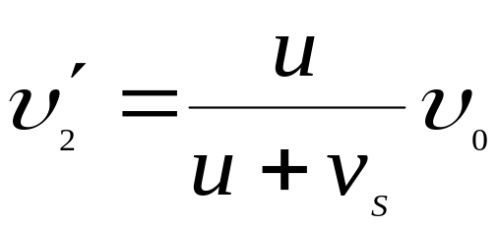
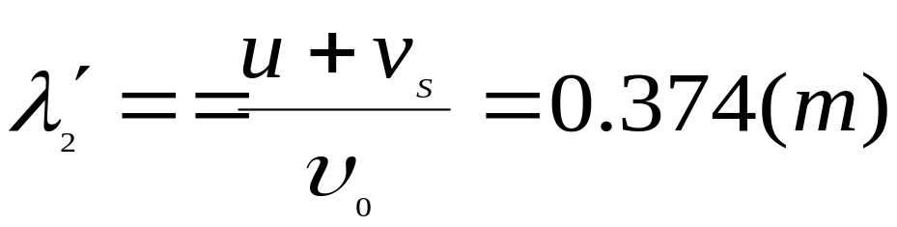
因而在声源右侧空气中的波长（波速除以相对于空气静止的观察者测到的频率）
同理,在声源的左侧，声源远离观察者运动，静止的观察者接收到的频率为：
则在声源左侧空气中的波长为：

Slide 32



（2）每秒内到达反射面的波数为反射面接收到的频率。在这种情况下，波源与接收者都运动，且相互接近，故每秒内到达反射面的波数为：
（3）反射波在空气中的频率为：
反射波在空气中的波长为：

Slide 33

设光栅平面和透镜都与屏幕平行。在平面透射光栅上每厘米刻有5000条刻线，用它来观测钠黄光（波长=5896埃）的光谱线。
（1）当光线垂直入射到光栅上时，能看到的光谱线的最高级数k_{m}是多少？
(2)当光线以30º的入射角斜（入射光线与光栅平面的法线夹角）入射到光栅上时，能看到的光谱线的最高级数km是多少？
解：光栅常数

Slide 34





（1）当光线垂直入射到光栅上时，能看到的光谱线的最高级数km是
（2）当光线以30º的入射角斜入射到光栅上时，能看到的光谱线的最高级数km是

Slide 35
5.当一束自然光以布儒斯特角i₀入射到两种介质的界面（垂直于纸面）上时。画出图中反射光和折射光的光矢量振动方向。

Slide 36








试比较温度相同的氦和氧两种气体，其分子的平均动能为 ，平均平动动能为 ，算术平均速率为 ，方均根速率为 ，则（ ）
(A) 、 相同， 、 不同；
(B) 、 相同， 、 不同；
(C) 相同， 、 、 不同；
(D) 、 、 、 均不相同。
√

Slide 37




由下列光强分布曲线，回答下列问题
（1）各图分别表示几缝衍射
（2）各图的 等于多少？有哪些缺级?
图（c）
图（a）
图（b）
图（d）

Slide 38



图（a）双缝衍射
……缺级
图（a）
中央明纹中有3个主极大

Slide 39





缺级
图（b）
中央明纹中有7个主极大
单缝衍射
缝最宽
(因为 ）
图（c）

Slide 40



图（d）
缺级
中央明纹中有5个主极大

Slide 41







．双缝干涉实验中，缝距 ，缝宽 ，即双缝（N=2）的衍射，透镜焦距f =2.0m，求当 光垂直入射时，求：（1）条纹的间距；
（2）单缝中央亮纹范围内的明纹数目
解：分析
双缝干涉却又受到每一缝（单缝）衍射的制约，成为一个双缝衍射，(图示衍射图样)

Slide 42





（1）由 得明纹中心位置
因为
条纹间距
（2）欲求在单缝中央明纹范围内有多少条明纹，需知单缝衍射中央明纹宽度

Slide 43



（由 求得）
所以该范围内有明条纹为
或者从中央明纹半（角）宽度来考虑，则有明纹

Slide 44


即总共可以看到11条（包括零级明条）的明条纹，但是
因为 ，即出现缺级现象
所以，在单缝中央明级范围内可以看到9条明纹(-4,-3,-2,-1,0,+1,+2,+3,+4)

Slide 45



两种不同种类的气体，分子平均平动动能相等，但气体分子数密度不同，则( )
（A）温度和压强都相等； (B)温度相同，压强不等；
（C）温度和压强都不同； (D)温度相同，内能相等。
√
温度相同

Slide 46

5.当单色平行光垂直入射时，观察单缝的夫琅禾费衍射图样。设I₀表示中央明纹的光强，Δx₀表示中央明纹宽度。若只把单缝的宽度增大为原来的3倍。其他条件不变，则 [ ]
D
(A) I₀不变， Δx减为原来的1/3；
(B) I₀增为原来的3倍， Δx₀减为原来的1/3；
(C) I₀增为原来的3倍， Δx₀增为原来的3倍；
(D) I₀增为原来的9倍， Δx₀减为原来的1/3；

Slide 47




6．室温下，理想气体分子速率分布如图所示。 表示速率在最概然速率 附近单位速率区间内的分子数占总分子数的百分比，那么，当气体的温度降低时，则（ ）
(A) 变小，而 不变；
(B) 和 都变小；
(C) 变小，而 变大；
(D) 不变，而 变大。
√
当温度变化时，分子数百分比的总和是不变的，
即曲线所围的面积恒为1。
同一气体不同温度下的麦氏分布曲线的峰值随温度的升高而降低，但最概然速率向增大的方向移动。

Slide 48









7．设某种气体的分子速率分布函数为f(v)，则速率在v ₁─v ₂区间内的分子的平均速率为 （ ）
(A) (B)
(C) / (D) /
√
[v₁,v₂]范围内的分子的速率的总和
[v₁,v₂]范围内的分子数

Slide 49

8．下列各图所示的速率分布曲线，哪一图中的两条曲线能是同一温度下氮气和氦气的分子速率分布曲线？（ ）
√
曲线下面面积恒为1。
同一温度下不同气体的麦氏曲线，峰值随分子质量增大
而升高，但最概然速率向速率减小的方向移动。

Slide 50









9．某理想气体分别进行如图所示的两个卡诺循环：
且两条循环曲线所围的面积相等。设循环1的效率为 ，每次在高温热源处吸收的热量为 ，循环2的效率为 ,每次在高温热源处吸收的热量为 ，则（ ）
（A） < , < ;
（B） < , > ;
（C） > , < ;
（D） > , > .
√
循环2的温差大，所以效率高。

Slide 51



如图所示，一定量理想气体从体积V₁，膨胀到体积V₂分别经历的过程是：A→B等压过程，A→C等温过程；A→D绝热过程，其中吸热量最多的过程
(A) 是A→B；
(B) 是A→C；
(C) 是A→D；
(D) 既是A→B也是A→C, 两过程吸热一样多。
√

Slide 52










一定量的氮气经绝热压缩,压强变为原来的2倍,问气体分子平均速率变为原来的几倍？
(A) (B) (C) (D)
√
解：

Slide 53
一绝热容器被隔板分成两半，一半是真空，另一半是理想气体。若把隔板抽出，气体将进行自由膨胀，达到平衡后
(A)温度不变，熵增加。
(B)温度升高，熵增加。
(C)温度降低，熵增加。
(D)温度不变，熵不变。
√
理由：
自由膨胀后，E不变→ T不变；
孤立系统内的不可逆过程S增加。

Slide 54







一绝热密闭的容器，用隔板分成相等的两部分，左边盛有一定量的理想气体，压强为 ，右边是真空。今将隔板抽去，气体自由膨胀，当气体达到平衡时，气体的压强是
(A) (B) (C) (D)
√
解：向真空膨胀不做功
所以是等温过程

Slide 55





14.理想气体经历如图所示的平衡过程，则该系统对外做功 ，从外界吸收的热量 和内能的增量 的正负情况为（ ）
>0, >0, <0;
>0, >0, >0;
(C) >0, <0, <0;
(D) <0, <0, >0.
√

Slide 56



若α粒子在磁感应强度为B的均匀磁场中沿半径为R的圆形轨道运动，则α粒子的德布罗意波长为
(A) h/2eRB (B) h/eRB
(C) 1/2eRBh (D) 1/eRBh
解：圆周运动：

Slide 57
如图, (A)、(B)、(C)、(D)分别为粒子运动的波函数图线，则其中确定粒子动量精确度最高的波函数是哪个？
√
(A)
X
(B)
X
(C)
X
(D)
X
解：
Δp_{x} 最小 → Δx最大 → ψ非零区域最大

Slide 58
在一维定态薛定谔方程中，有关物理量的正确表述是
(A)波函数ψ随时间变化。
(B)总能量E随时间变化。
(C)总能量E不随时间变化，势能函数U不随时间变化。
√
(D)总能量E不随时间变化，势能函数U随时间变化。

Slide 59
下列各组量子数中，哪一组可以描述原子中电子的状态？
(A)n=2, l=2, m_{l}=0, m_{s}=1/2.
√
(B)n=3, l=1, m_{l}= -1, m_{s}= -1/2.
(C)n=1, l=2, m_{l}=1, m_{s}=1/2.
(D)n=1, l=0, m_{l}=1, m_{s}= -1/2.

Slide 60






原子内电子的量子态由描述
当 一定时，不同量子态的数目 为（ ）
当 一定时，不同量子态数目为（ ）
当n一定时，不同量子态数目为（ ）

Slide 61




在封闭容器中，一定量的氮气（视为理想气体），当温度从1K增加到10K时，分解为氮原子气体，此时系统的内能为原来的 倍。
氮气
氮原子

Slide 62







1mol理想气体在温度400K与300K之间进行一卡诺循环，在400K的等温线上，起始体积为 ，最后体积为 ，则气体在此循环过程中所作的功为 ，从高温热源吸收的热量为 ，传给低温热源的热量为 。

Slide 63




一定量氢气温度每升高1K，内能增加41.6J，则该氢气质量为 。
解：

Slide 64


已知f(v)为麦克斯韦速率分布函数，则
⑴ 表示 ；
⑵速率大于v_{p}的分子的平均速率表达式为
.
答：
⑴理想气体平衡态下，速率小于v_{p}的分子数占总分子数的百分比。
⑵

Slide 65
低速运动的质子和α粒子, 若它们的德布罗意波长相同, 则它们的动量之比p_{p}:p_{α}= ;动能之比E_{kp}:E_{kα}= .
解：
⑴ λ=h/p
∵ λ_{p}= λ_{α} ∴ p_{p}:p_{α} = 1:1
⑵ E_{k}=p²/2m
∵ p_{p}= p_{α} ∴ E_{kp}:E_{kα}= m_{α}:m_{p}=4:1

Slide 66
已知定态 l的电离能为0.85eV，又知从基态使氢原子激发到定态 k 所需能量为 10.2eV，氢原子从定态 l 跃迁到定态 k 可发射一个光子 的能量为 eV.
解：
按题意 E_{l}= -0.85eV
E_{k}= -13.6+10.2= -3.4 (eV)
→光子能量：
E_{l} -E_{k}= -0.85 -( -3.4)= 2.55 (eV)

Slide 67
主量子数n=4的量子态中，角量子数 l 的可能取值为 ；磁量子数m_{l}的可能取值为 。
解：
l = 0, 1, 2, 3
m_{l} = 0, ±1, ±2, ±3

Slide 68
光电效应中，单位时间逸出光电子的多少依赖于
（A）入射光的强度和频率；
（B）入射光的强度和相位；
（C）入射光的频率和相位；
答案：(A)
（D）入射光振动方向和频率
用光强为I，波长为λ的X射线分别照射锂（Z=3）和铁（Z=26），若在同一散射角下测得康普顿的X射线波长分别为λ_{Li}和λ_{Fe}，它们对应的强度分别为I _{Li}和I _{Fe} ，则
答案：(C)
（A）λ_{Li} > λ_{Fe} , I _{Li} < I _{Fe} ;
（B）λ_{Li} = λ_{Fe} , I _{Li} = I _{Fe} ;
（C）λ_{Li} = λ_{Fe} , I _{Li} > I _{Fe} ;
（D）λ_{Li} < λ_{Fe} , I _{Li} > I _{Fe} 。

Slide 69
双缝实验, λ=5893Å , 相邻明纹的角距离(即相邻明纹对双缝中心处的张角) Δθ=0.20°. ⑴要使Δθ 增大10%, λ=？⑵若将装置浸入水中(n=1.33), Δθ=？
解：
⑴
k+1级
Δθ
k级
d
θ_{k}
sin
θ
≈
θ
k
k

Slide 70






(Å)

Slide 71




⑵浸入水中，则有
类似于⑴，可得

Slide 72
如图，在双缝实验中，P点处是明纹。若将缝S₂盖住，并在S₁S₂连线的垂直平分面处放一反射镜M，则P点处的条纹有何变化？
S₁
P
S
*
S₂
M
答：
由明纹变为暗纹。
理由：
S₁→M→P的几何路程与S₂→P相同，但有半波损失 → ΔL改变λ/2

Slide 73
如图，光波长为λ，将一透明劈尖插入光线2中，则当劈尖缓慢上移时(只遮住S₂)，屏上干涉条纹
(A)间隔变大，向下移动。
(B)间隔变小，向上移动。
√
(C)间隔不变，向下移动。
(D)间隔不变，向上移动。
λ
S₁
1
S₂
2

Slide 74




粒子在一维矩形无限深势阱中运动，其波函数为
若粒子处于n=1的状态，则在0~a/4区间发现该粒子的几率是多少？
解：

Slide 75




















3．一定量的某种理想气体，开始时压强、体积、温度分别为 ， ， ，后经过一等容过程，温度升高到 ，再经过一等温过程，压强又降到 。已知该理想气体的摩尔等压热容与摩尔等容热容之比
求：（1）该理想气体的摩尔等压热容 与摩尔等容热容 。（2）气体从始态变到末态的全过程中从外界吸收的热量。
解：（1）

Slide 76









（2）

